Slide 1
Муниципальное бюджетное дошкольное образовательное учреждение муниципального образования город Краснодар
«Детский сад комбинированного вида № 85»
«Формирование основ финансовой грамотности детей старшего дошкольного возраста посредством игрового образовательного тренажёра»
Заведующий Ермилова Елена Григорьевна
Заместитель заведующего Шурубова Альбина Константиновна

Slide 2
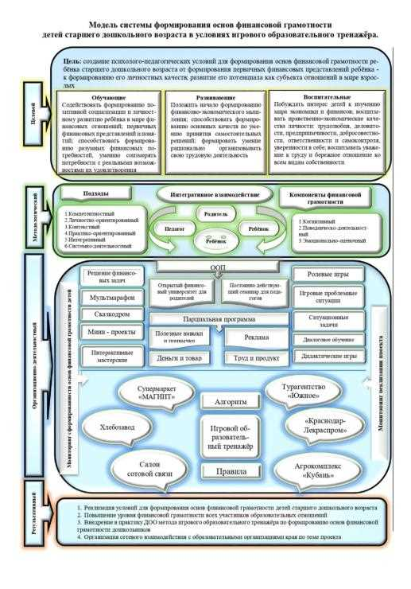
Модель системы формирования основ финансовой грамотности детей старшего дошкольного возраста посредством игрового образовательного тренажёра

Slide 3
Механизм работы модели
3
1
2
1
Парциальная программа «Экономическое воспитание детей дошкольного возраста»
Интерактивные методики (мини-проекты, интерактивные мастерские, ИОС, ТРИЗ) Диалоговое обучение
2
Игровой образовательный тренажёр
3

Slide 4
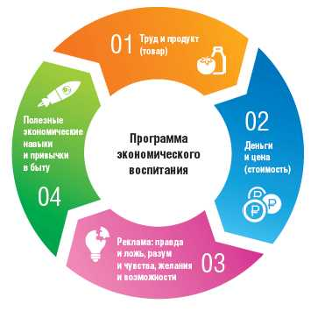
Парциальная программа «Экономическое воспитание детей дошкольного возраста»
1

Slide 5
Интерактивные методики
2
Мини-проекты
Интерактивные мастерские
Мультмарафон
Сказкодром
Интерактивное образование
Игровые проблемные ситуации
Ситуационные задачи
Диалоговое обучение
Решение финансовых задач
Дидактические игры
Развивающая предметно пространственная среда
Воспитатель
Ребёнок
Ребёнок
Родители

Slide 6
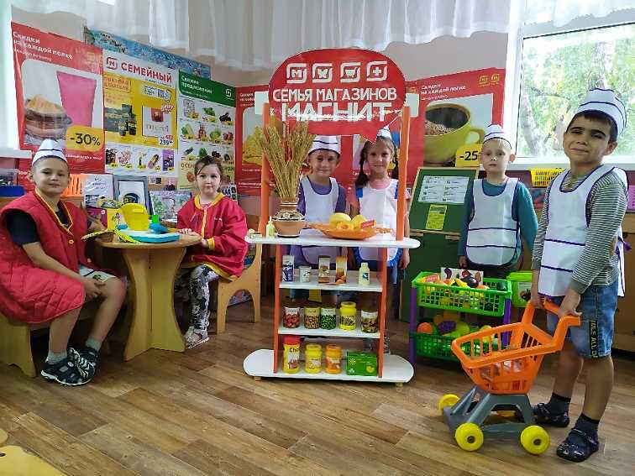
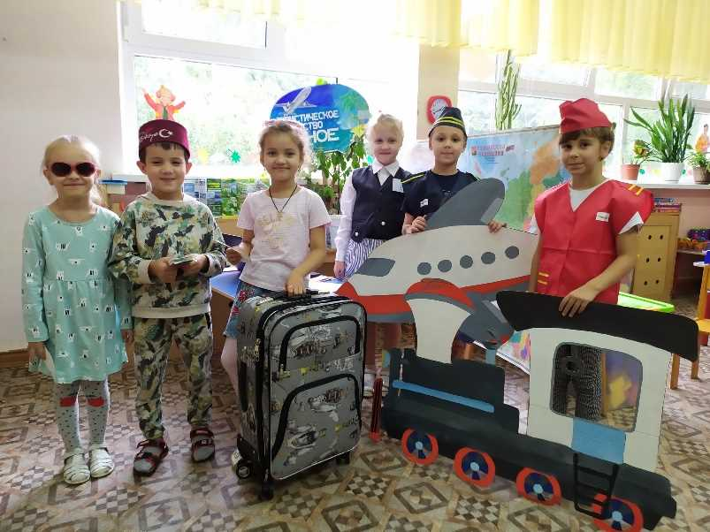
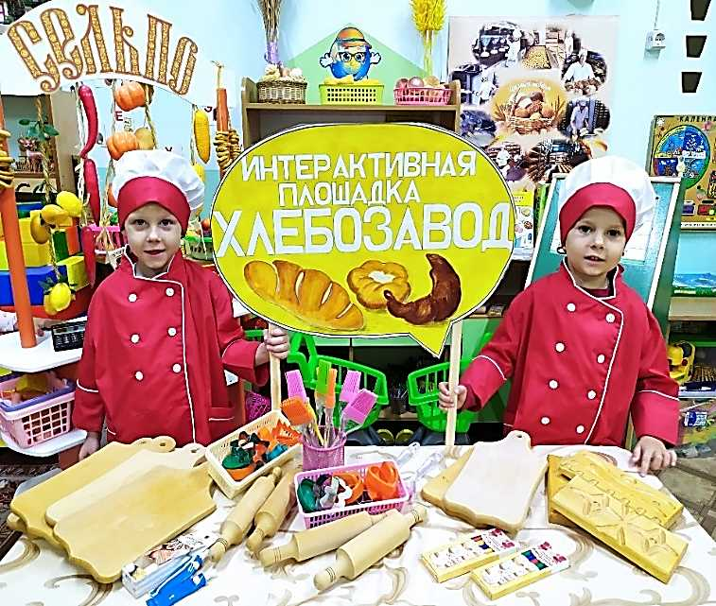
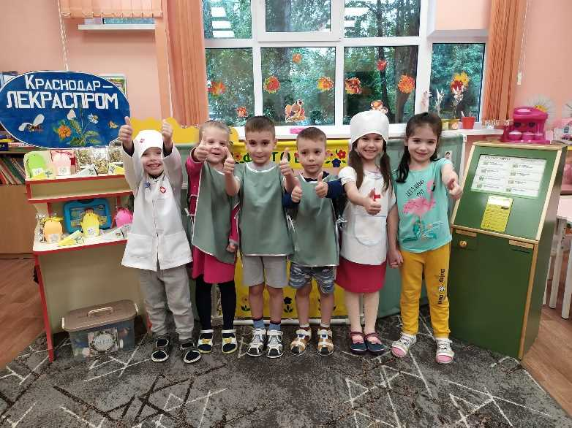
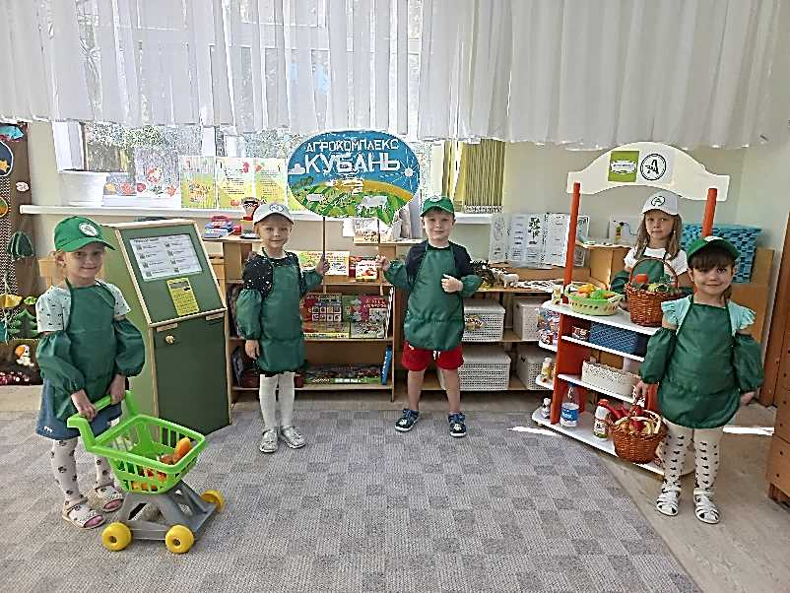
Супермаркет
«МАГНИТ»
Игровой
образовательный тренажёр
Турагентство
«ЮЖНОЕ»
3
ХЛЕБОЗАВОД
Краснодар ЛЕКРАСПРОМ
Агрокомплекс
«КУБАНЬ»

Slide 7
Интерактивная площадка «Туристическое агентство» Задачи: закреплять представление дошкольников о том, что такое туристическое агентство и чем оно занимается, расширять представления детей о профессиях, о значимости их деятельности для человека: директор турфирмы, туроператор, экскурсовод, менеджер по туризму, турист; вызвать у детей интерес к туризму по родному краю, развивать у детей творческое воображение, способность совместно развертывать игру, коммуникативные способности; воспитывать вежливость, доброжелательное отношение друг к другу
Роли | Ролевые действия
Директор турагентства | организует работу персонала, контролирует качество обслуживания, решает организационные вопросы, возможные конфликтные ситуации, проверяет и оформляет необходимые документы
Менеджер по туризму и рекламе | встречает клиентов, проводит рекламу выбранного для отдыха места, решает возможные конфликтные ситуации, предлагает чай или кофе, создает хорошее настроение посетителям, предлагает клиенту варианты проведения отдыха, предоставляет путеводитель, схемы и карты, план местности; налаживает контакты с туроператорами в других городах
Туроператор | предлагает клиентам посмотреть на компьютере слайды с фотографиями отелей, бронирует места в отели, заказывает и затем выдает билеты на самолет
Турист | интересуются направлениями туристического путешествия, рассматривает буклеты и журналы, выбирает маршрут поездки, гостиницу, транспорт, готовится к путешествию, путешествует по выбранному маршруту (посещают экскурсии, купаются в море, фотографируются, покупают сувениры и т. д.).
Роли второго плана
Экскурсовод | предлагает туристам отправиться на экскурсию по городу, в музей, рассказывает о городе и его достопримечательностях, отвечает на вопросы туристов, раздаёт рекламные буклеты
Работники транспорта | доставляют туристов к месту отдыха и домой
Стюардесса, проводник | обслуживают туристов во время полёта и поездки: рассказывают о правилах полёта или поездки, предлагают напитки, еду
Администратор отеля | встречает и провожает туристов, записывает в журнал, выдаёт ключи от номеров, решает конфликтные ситуации
Горничная | наводит порядок в номерах отеля
Повар | готовит пищу для туристов
Официант | обслуживает туристов в ресторане
Воспитатель, аниматор | Играет с детьми в отеле на детской площадке, устраивает развлечения

Slide 8
Развивающая предметно-пространственная среда игровых площадок
образовательного тренажёра
Наименование игровой площадки | Наименование оборудования, атрибутов
«Хлебозавод» | Таблички «Хлебозавод», с названием цехов, спецодежда (для кондитеров и пекарей), мука, соль, вода, фартуки, дощечки для лепки; готовое тесто, влажные салфетки, стеки, тазики с водой для мытья рук; полотенца; иллюстрации, образцы из соленого теста (хлебобулочные изделия : калачи, рогалики, батоны, торт, пирожные), схемы изготовления калачей, рогаликов, батонов; программируемый мини-робот Bee-Bot Умная Пчёлка с полями по теме интерактивной площадки
«Турагентство Южное» | Табличка «Турагентство Южное», костюмы сотрудников турагентства, телефоны, бейджики, глобус, карта России и Краснодарского края, рекламные журналы путешествий, путёвки, ноутбуки с презентацией маршрутов направления и маршрутов туристического отдыха, сувенирная лавка, сувениры, буклеты, мобильные телефоны, камера, фотоаппарат, деньги, банковские карты, кассовый аппарат, иллюстрации достопримечательностей города и Краснодарского края; программируемый мини-робот Bee-Bot Умная Пчёлка с полями по теме интерактивной площадки
«Супермаркет «Магнит» | Таблички «Магнит», с названием отделов; телефоны, рации, микрофоны; упаковка, спецодежда для продавцов, кассиров, менеджеров; мебель: полки и прилавки; одежда: фартуки и шапочки; атрибуты: касса, весы, деньги, чеки, ценники, банкомат, банковские карты, камера хранения, руль, фуражка для водителя; корзинки и пакеты для покупателей, тележка для перевозки товара, муляжи овощей, фруктов, кондитерских изделий и других товаров банковские карты, сумки, кошельки; программируемый мини-робот Bee-Bot Умная Пчёлка с полями по теме интерактивной площадки
«Агрокомплекс Кубань» | Табличка «Агрокомплекс «Кубань». Различные машины (грузовые, легковые, трактора, комбайны, молоковозы); атрибуты для механизаторов: инструменты для ремонта машин, бензоколонка, шланги для заправки автотранспорта бензином, канистры, спецодежда; атрибуты для агронома: папки с разными зерновыми культурами, гербарии зерновых культур и трав; коллекция зёрен разных зерновых культур, лупы, микроскопы; садово-огородный инвентарь; муляжи овощей, фруктов; программируемый мини-робот Bee-Bot Умная Пчёлка с полями по теме интерактивной площадки
«Краснодар-Лекраспром» | Таблички «Краснодар Лекраспром», с названием растений, атрибуты для агронома: папки с разными лекарственными растениями, гербарии лекарственных культур и трав; коллекция семян разных лекарственных культур, лупы, микроскопы; для эколога: пробирки, колбочки, пробы земли, воды; транспорт, спецодежда для растениеводов и водителей; садово-огородный инвентарь, корзины, упаковка; программируемый мини-робот Bee-Bot Умная Пчёлка с полями по теме интерактивной площадки

Slide 9
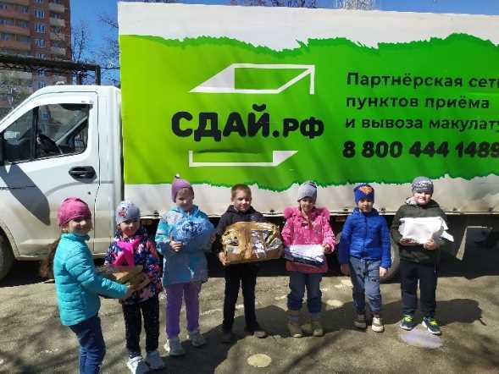
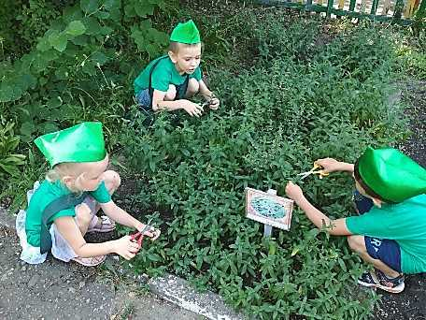
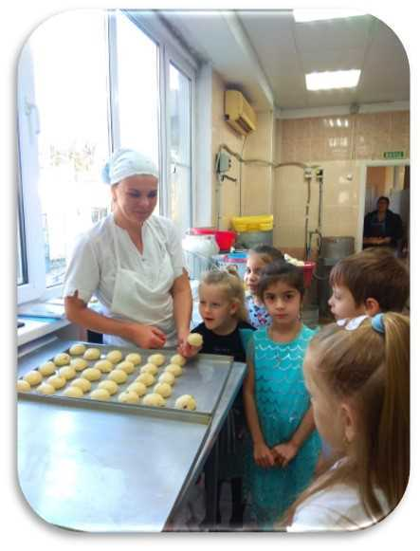
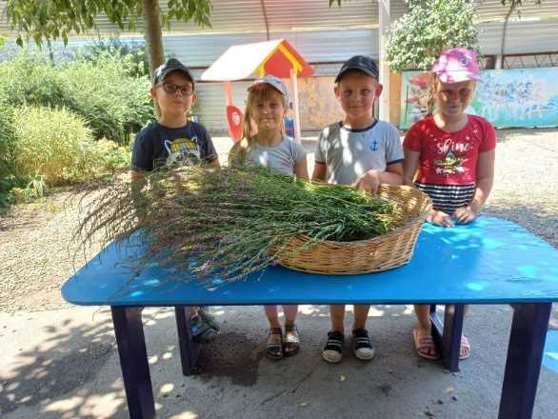
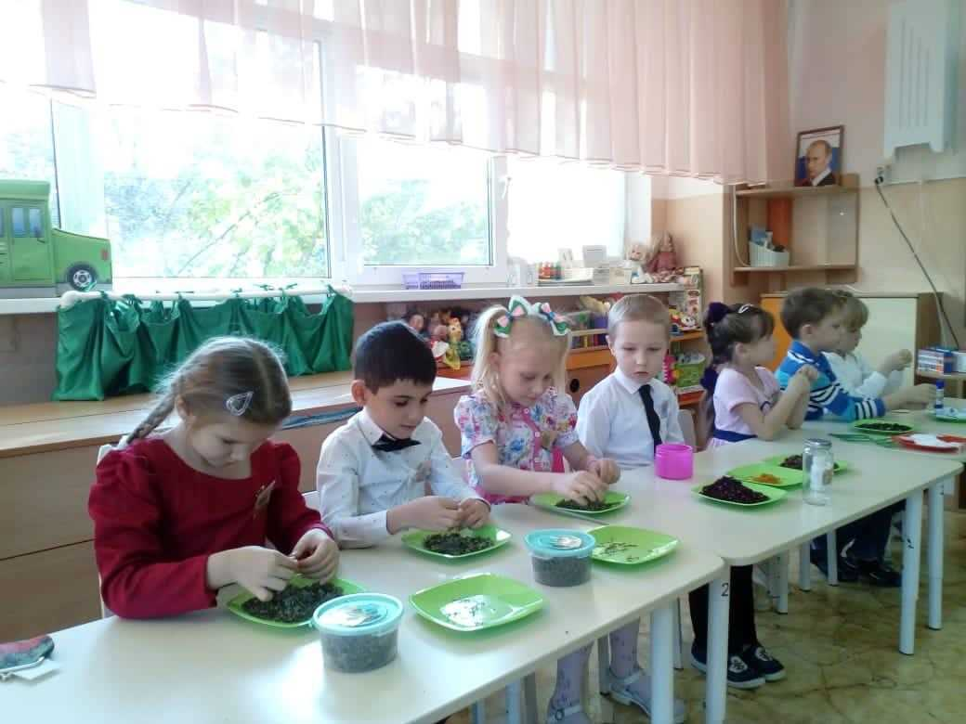
Нравственные качества
Бережливость
Трудолюбие
Уважение к труду взрослых
Ответственность
Аккуратность
Игровой образовательный тренажёр
Супермаркет «Магнит»
Турагенство «Южное»
Хлебозавод «Каравай Кубани»
Краснодар Лекраспром
Агрокомплекс «Кубань»

Slide 10
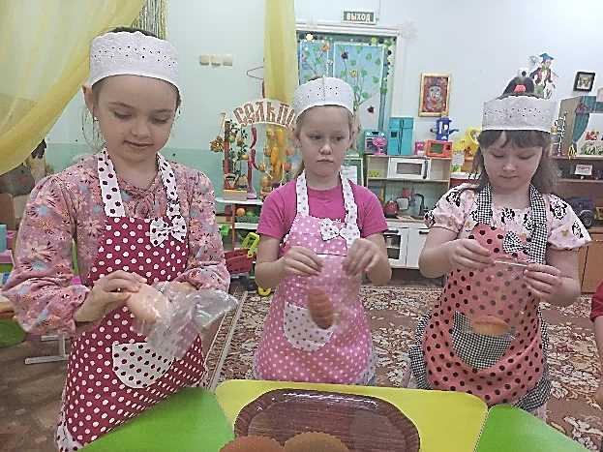
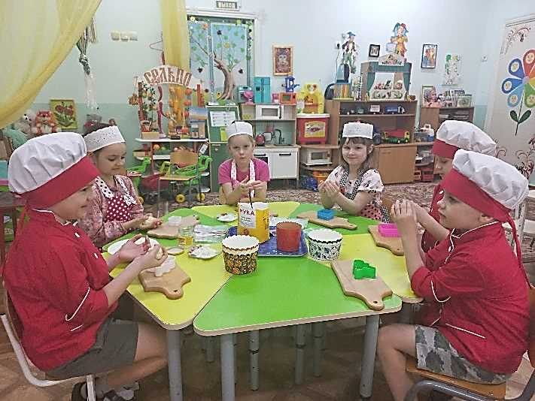
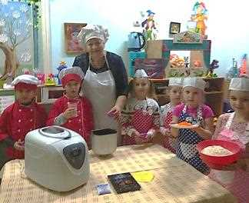
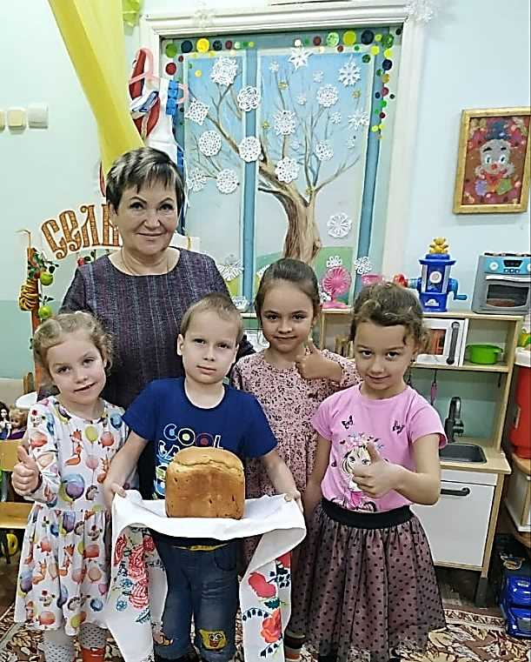
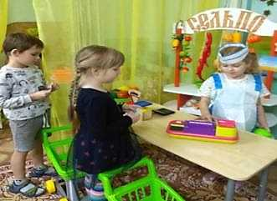
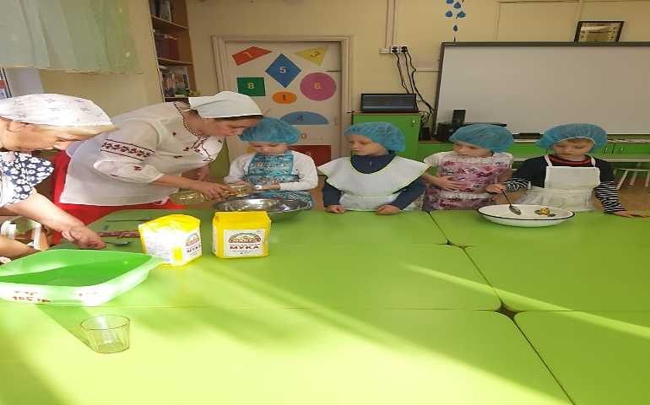
Хлебозавод

Slide 11
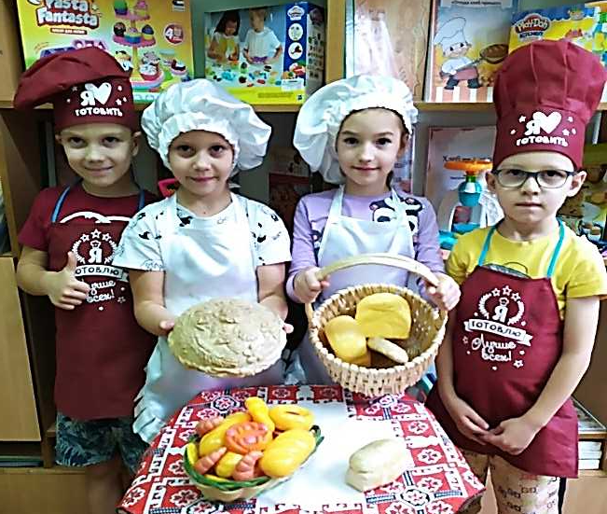
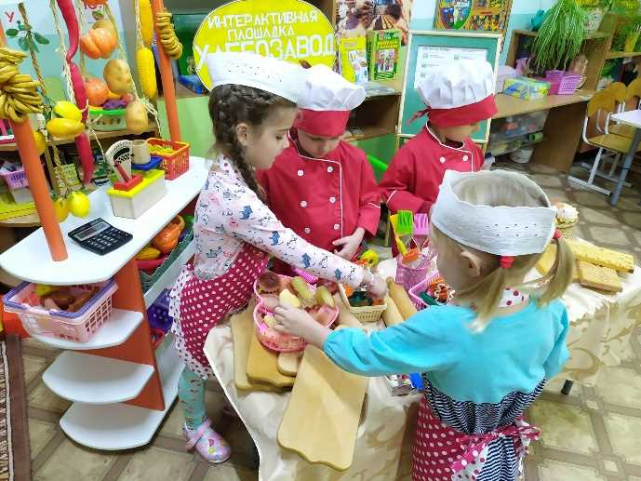
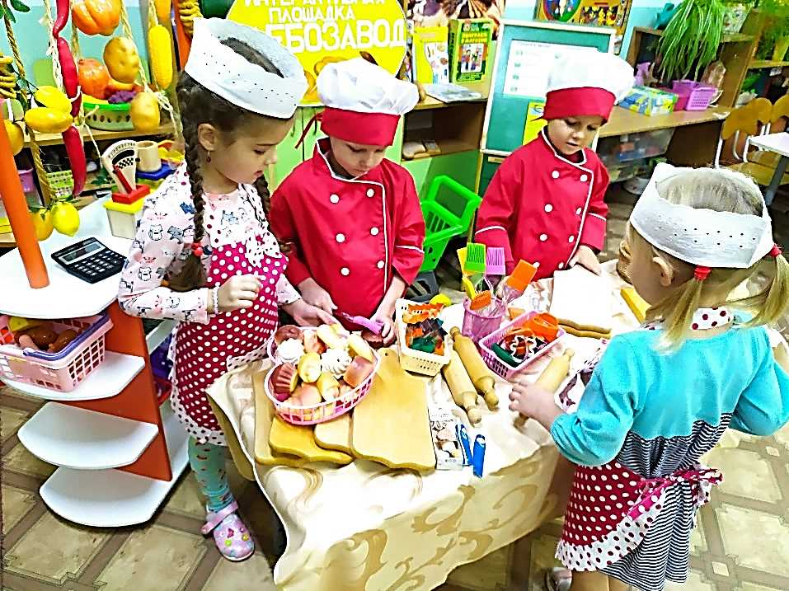
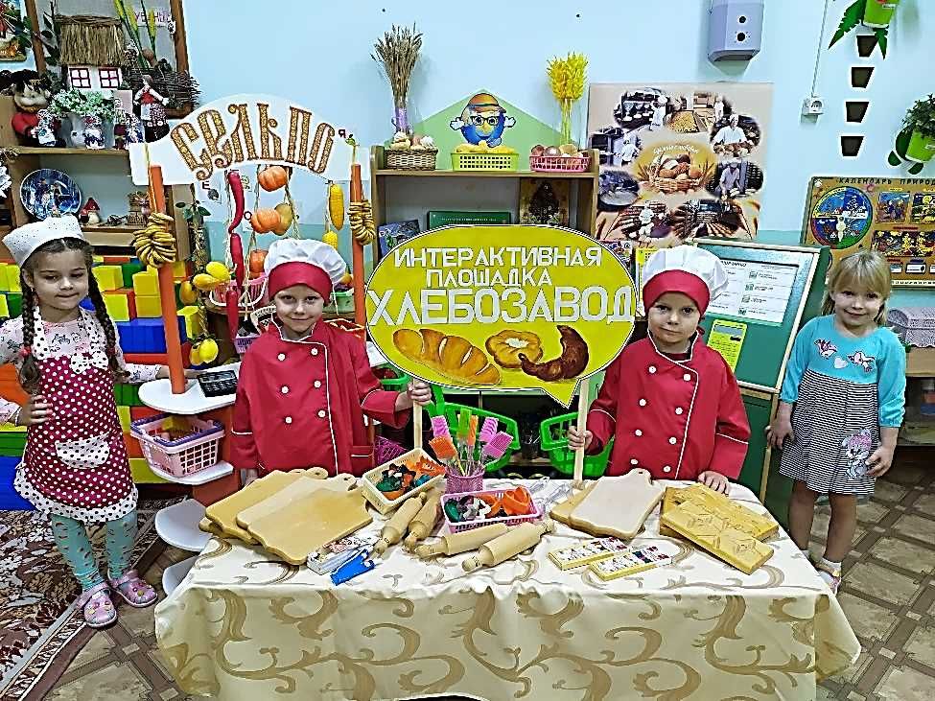
Хлебозавод

Slide 12
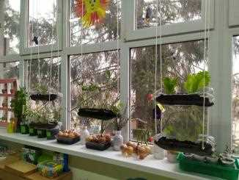
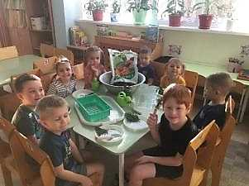
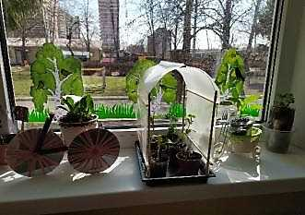
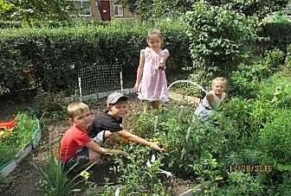
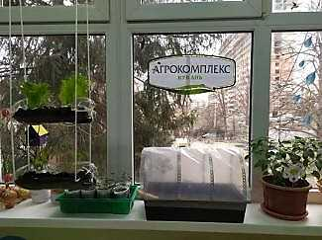
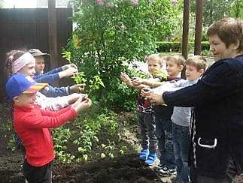
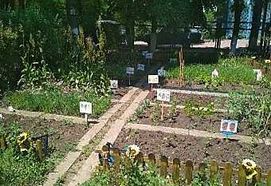
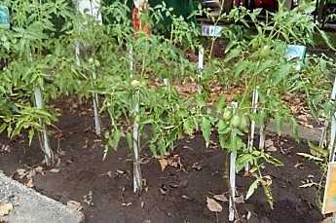
Агропромышленный комплекс Кубань

Slide 13
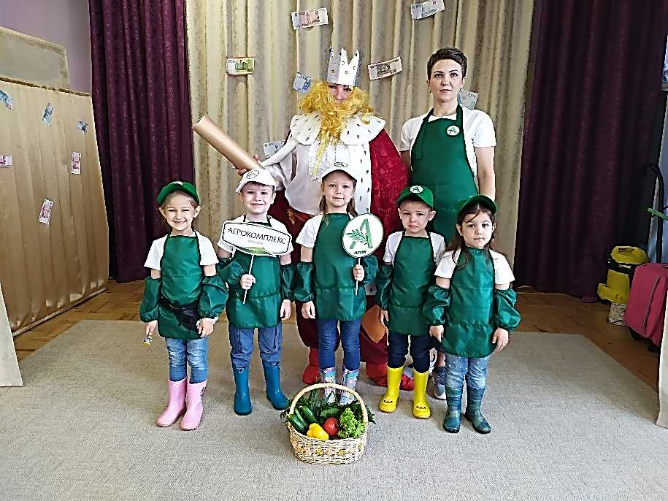
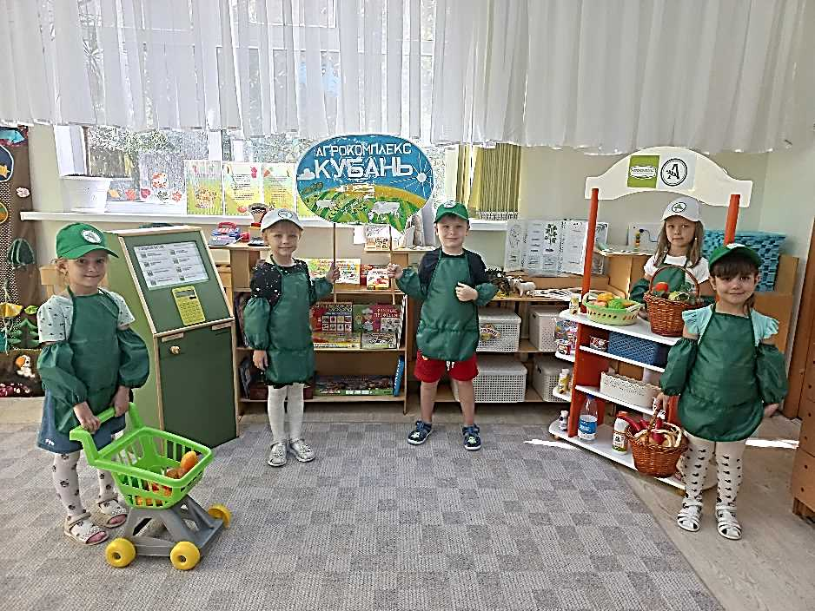
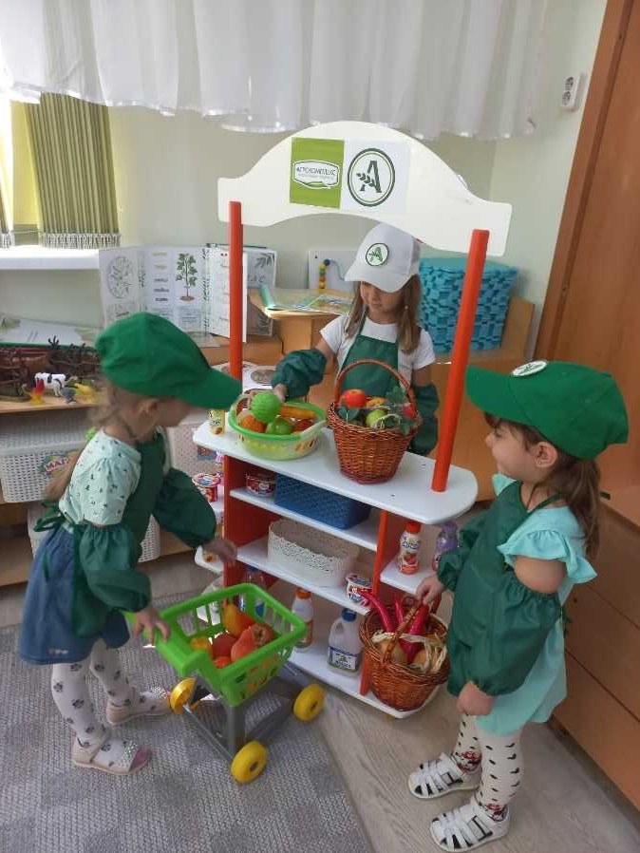
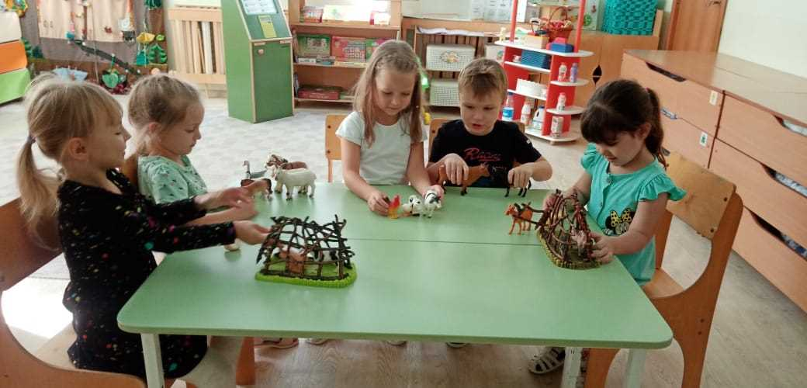
Агрокомплекс «Кубань»
Агрокомплекс «Кубань»

Slide 14
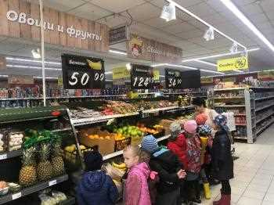
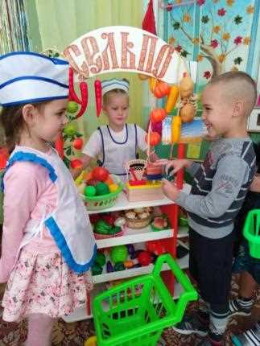
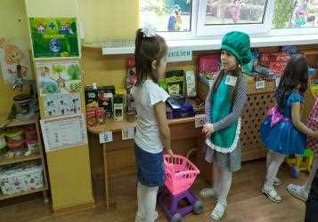
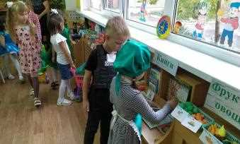
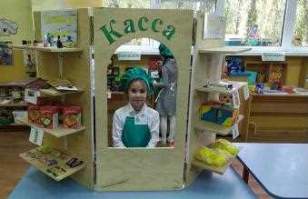
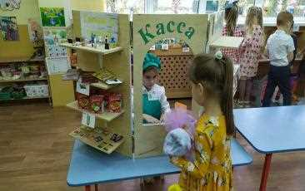
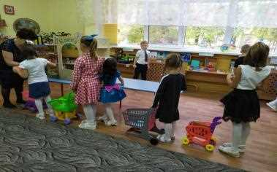
Супермаркет «Магнит»

Slide 15
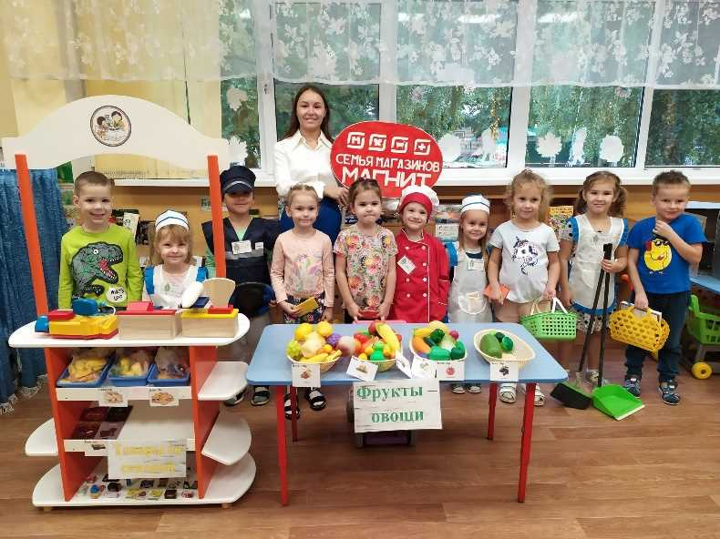
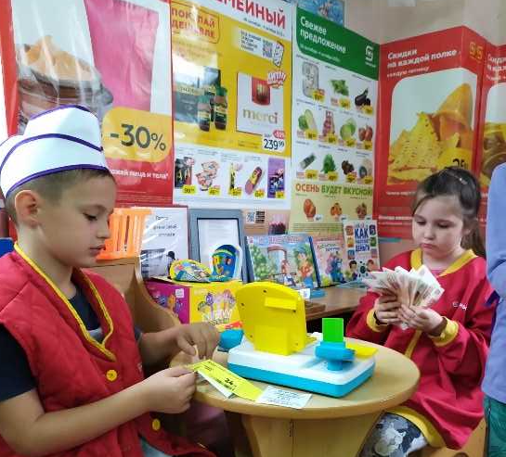
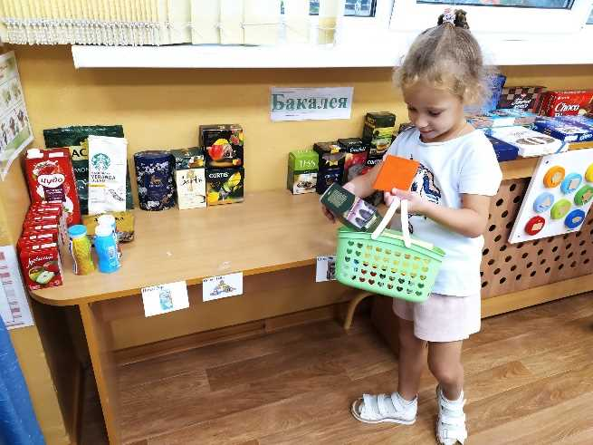
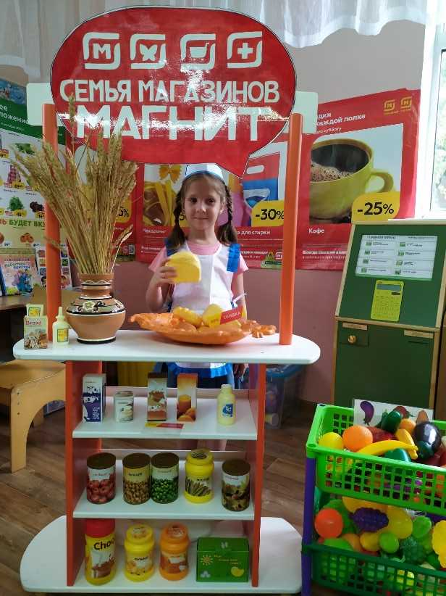
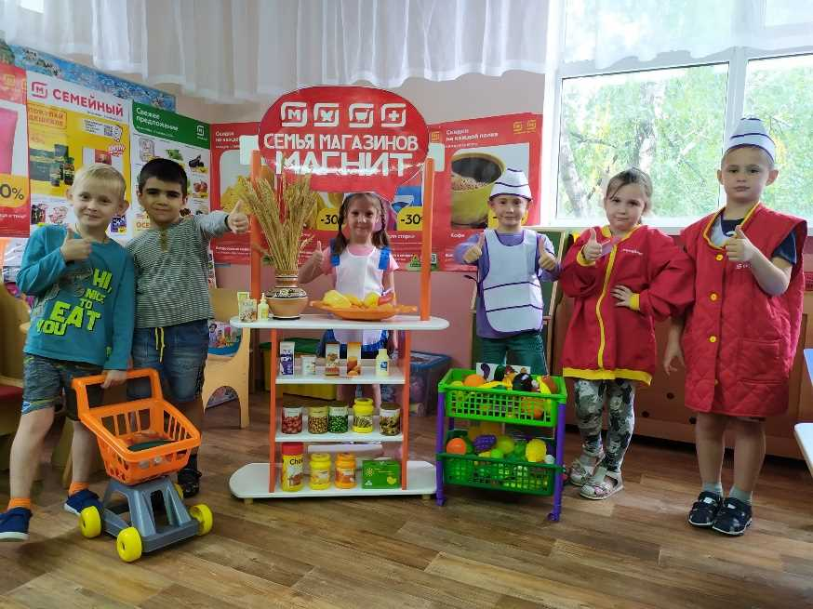
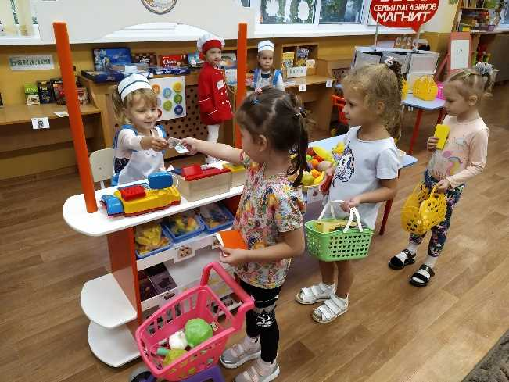
Супермаркет «Магнит»

Slide 16
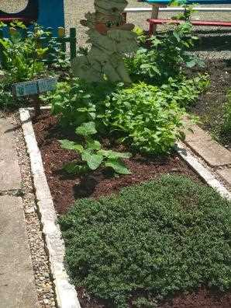
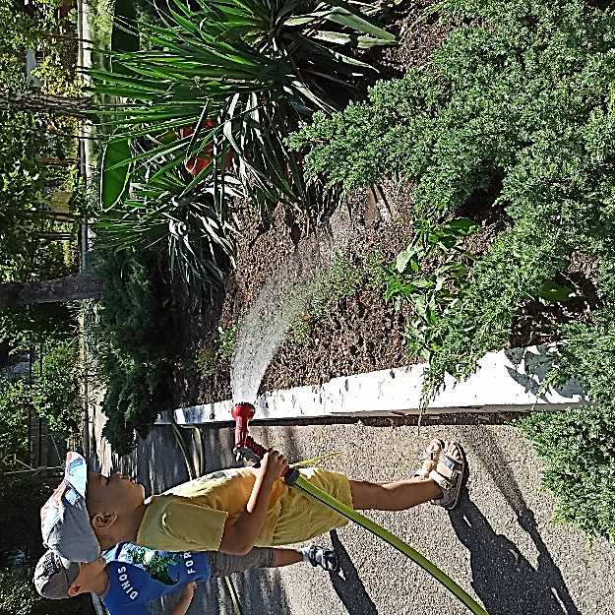
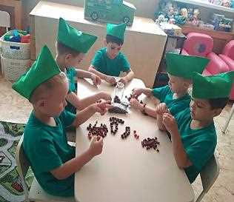
«Краснодар-Лекраспром»

Slide 17
«Краснодар-Лекраспром»

Slide 18
Туристическое агентство

Slide 19
Туристическое агентство

Slide 20
Недели и дни финансовой грамотности

Slide 21
Тетрализация экономических сказок

Slide 22
Конкурс экономических частушек

Slide 23
Конкурс авторской монетки

Slide 24
Развивающая среда в группах

Slide 25
Развивающая среда в группах

Slide 26
Инновационные продукты
1
Модель системы формирования основ финансовой грамотности детей старшего дошкольного возраста в условиях игрового образовательного тренажёра
2
Методическая разработка «Перспективное планирование по формированию основ финансовой грамотности детей 5-7 лет»
3
Сборник диагностического инструментария
4
Сборник авторских экономических частушек для детей 5-7 лет «Про финансы»
5
Методическая разработка «Финансовая грамотность как составляющая нравственного воспитания дошкольника»

Slide 27
ЖДЁМ ВАС НА СТРАНИЦАХ САЙТА НАШЕГО ДЕТСКОГО САДА
Инновационная деятельность ДОО | МБДОУ МО Г.КРАСНОДАР "ДЕТСКИЙ САД № 85" (centerstart.ru)
КИП 2021-2023 | МБДОУ МО Г.КРАСНОДАР "ДЕТСКИЙ САД № 85" (centerstart.ru)
Спасибо за внимание!

